Slide 1
Verzorgen van een blaaskatheter 2
Notes:
78

Slide 2
Beeldvorming

Slide 3
Oei… zou dit een urineweginfectie kunnen zijn?
Urine riekt
Urine is troebel (zelfs lobbig soms)
Urine is geconcentreerd
Urine bevat sporen van bloed
Pijn
Koorts
Verwardheid
Gevoel vaak te moeten plassen

Slide 4
Diameter wordt uitgedrukt in Ch. ( charrière) 1 Ch = 1/3 mm
Verschillende soorten katheters:
1 enkelloopskatheter, eenmalig
2 dubbelloops katheter of tweewegverblijfskatheter
3 drieloopskatheter of driewegverblijfskatheter a voor inloop spoelvloeistof b voor afloop urine c voor opvullen ballon
4 eenmalige katheter a punt b ogen c connector (de kleur geeft de diameter aan) d diameter/doorsnede
5 verblijfskatheter a punt b ogen c ballon 5-15 ml (voor speciale toepassingen zijn er grotere ballonnen) e katheterwand f lumen g kanaal voor vullen ballon h ventiel, vullen met een spuit

Slide 5
Blaasspoelen en suprapubische katheter

Slide 6
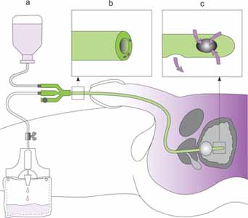
Beeldvorming blaasspoelen met gesloten systeem
Notes:
Je kan ook met een gewone cat

Slide 7
Waarom blaasspoelen?
Voorkomen verstopping van verblijfskatheter
Verwijderen bloed en stolsels uit blaas
Testen of katheter doorgankelijk is ( bij lage urineproductie)
Controleren van capaciteit van de blaas
Medicijnen geven via de spoeling
Notes:
Verstopping: als urine vlokken, slijm of gruis bevat

Slide 8
Complicaties bij blaasspoeling
Infectie bij inbrengen van bacteriën
Verstopping door stolsels
Overprikkelen van de blaas door ( koude) spoelvloeistof ( krampen)
Overrekken van de blaas bij inspuiten van teveel spoelvloeistof
Notes:
Op lichaamstemperatuur

Slide 9
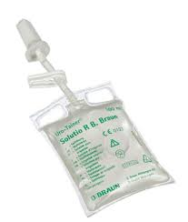
Methoden van blaasspoelen
Open spoelsysteem
eenmalige katheter of 2 weg katheter
Kant en klare zakjes spoelvloeistof (urotainer)
Veelal 60 cc blaasspuit en fysiologisch zout
Gesloten spoelsysteem
met een 3 weg katheter en grotere zakken met spoelvloeistof
In ziekenhuis na operaties

Slide 10
Filmpje open systeem
http://thiememeulenhoff.bbvms.com/p/basic_720_400_ap/c/1345331.html
Video handelingen 2

Slide 11
Aandachtspunten: voor, tijdens en na
Soort vloeistof: door arts voorgeschreven, op kamertemperatuur
Infectiegevaar
Observatie zorgvrager; blaaspijn, rugpijn; aandrang tot plassen
Heldere urine dan stoppen in overleg met arts
Rustig spoelen tijdens de wasbeurt;
Denk aan: inwerktijd, kleur, hoeveelheid en samenstelling
Veel laten drinken
Bij continue spoelen: tijdig legen CAD zak

Slide 12
Suprapubische katheter
Suprapubische Katheter =
fistel in de buik boven os pubis =
opening in de buik boven schaambeen

Slide 13
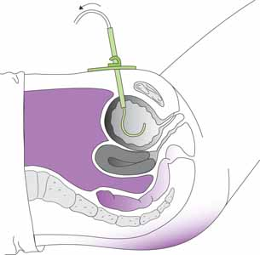
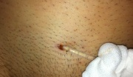
Beeldvorming

Slide 14
Redenen voor een supra pubisch katheter
Obstructie plasbuis -> retentie (tumor, vernauwing, prostaatproblemen)
Schrompelblaas
Dwarslaesie
Blijvende incontinentie
Vaak infectie (urineweg en blaas)
Na een operatie aan plasbuis
Notes:
Schrompel blaas --> vermindering blaascapaciteit
Na langdurig kathetergebruik kan een schrompelblaas optreden. Door de continue urineafvloed en de chronische irritatie kan de blaas verlittekenen.

Slide 15
Algemene opmerkingen supra pubisch katheter:
Ingebracht in operatiekamer
aseptische aanbrengen
Ballonkatheters van siliconen materiaal
(Geen: latex katheters -> snelle katheteraanslag en latex allergie!)
Tijdens aanprikken van de blaas-> volle blaas. ( patiënt moet als voorbereiding veel drinken)

Slide 16
Voordelen s.p. katheter voor zorgvrager
De zorgvrager ziet de katheter beter -> is zelfredzamer.
Vervangen van de katheter is minder belastend
Het leren weer zelf te urineren is gemakkelijker.
Kans op blaasinfecties is gemiddeld gezien kleiner.
Op seksueel gebied kan de zorgvrager normaal functioneren.

Slide 17
Nadelen supra pubisch katheter
Bij inbrengen kan een bloeding optreden
Na 4- 6 weken moet de katheter opnieuw worden verwisseld

Slide 18
Kans op blaasontsteking bij man groter dan bij vrouw omdat?
De veroorzaker van blaasontsteking is veelal de coli –bacil die in de darmen zit.
De afstand tussen urinebuis en anus is bij de vrouw kleiner dan bij de man
-> bacterie kan sneller in de blaas komen

Slide 19
Verzorgen s.p. katheter
Volgens voorschrift van de arts.
Hygiëne is van groot belang.
Als de katheter net is aangelegd moeten de randen van de insteekopening genezen zodat zich een fistel vormt.
Steriele gazen en spitgaas.
Na gemiddeld zes weken kan het verzorgt worden met water en zeep.
Gebruik een protocol!

